Slide 1

10 Raamatun synty, sisältö ja tulkintatavat
Sivut 98–107

Slide 2

Johdattavat kysymykset
Miten Raamattu on syntynyt?
Mitä Vanha testamentti ja Uusi testamentti sisältävät?
Mikä on Raamatun merkitys yksilölle ja yhteisölle?
Miten eri tavoin Raamattua tutkitaan ja tulkitaan?

Slide 3
Raamattu
syntynyt noin 1000 vuoden kuluessa, kaanon valmis 300-luvulla jKr.
sisältää eri kirjoittajien eri aikoina kirjoittamia hyvin erilaisia kirjoja
kirjoja yhteensä 66
Vanha testamentti 39, Uusi testamentti 27 kirjaa
sisältää eri kirjallisuuden lajeja mm.: proosaa, runoutta, mietelmiä, pakinaa, ilmestyskirjallisuutta
Vanhan testamentin alkukieli heprea ja aramea, Uuden testamentin kreikka

Slide 4
Vanha testamentin kirjat
historiakirjat
runo- ja mietekirjat
profeettakirjat
ilmestyskirja

Slide 5
Uuden testamentin kirjat
evankeliumit
historiakirja
kirjeet
ilmestyskirja

Slide 6
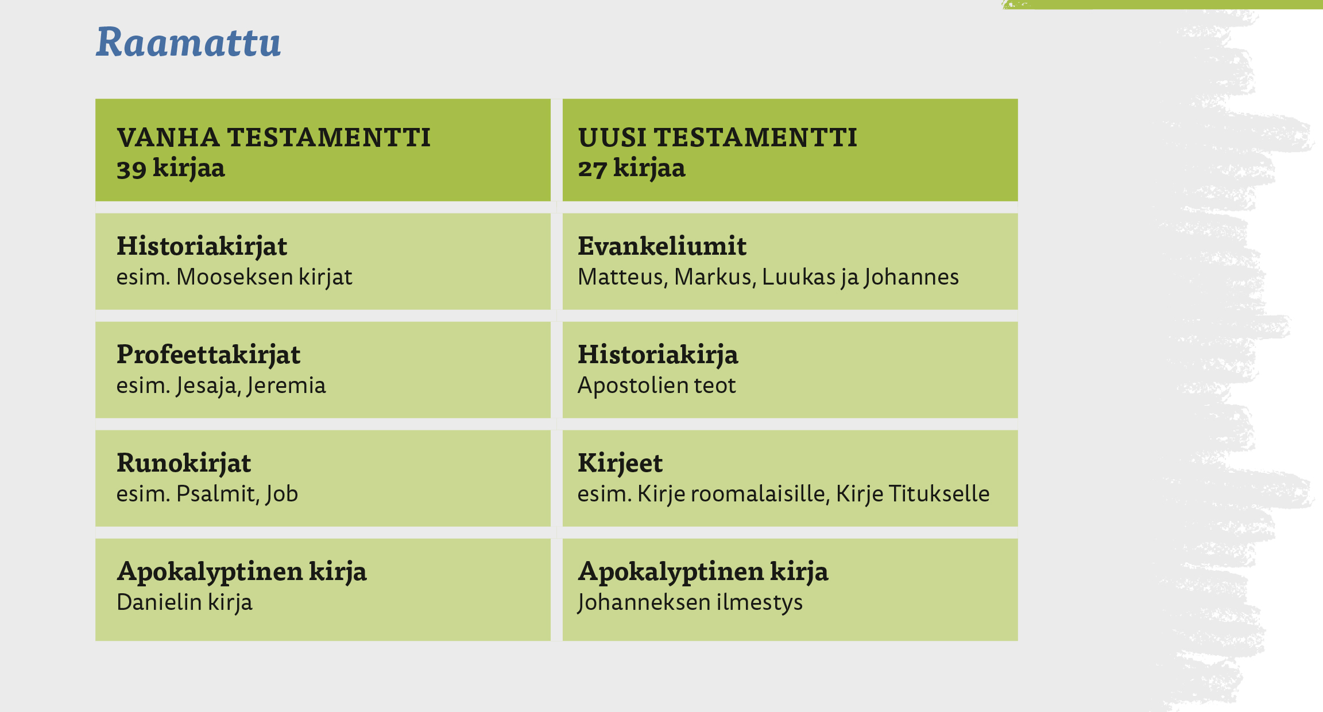

Slide 7
Raamatun tulkintamalleja
fundamentalistinen tapa: Raamattu on erehtymätöntä Jumalan sanaa
pelastushistoriallinen tapa: olennaista Raamatun teksteissä on Jumalan sanoma ihmisen pelastumisesta
eksistentiaalinen tapa: mikä on Raamatun merkitys minun elämälleni tässä ja nyt?
vapautuksen teologinen tapa: miten Raamattu voi muuttaa maailmaa paremmaksi?

Slide 8
Raamatun tieteellisiä tutkimustapoja
Tekstikritiikki: Mikä tekstimuoto on vanhin ja alkuperäisin?
Redaktiokritiikki: Miten tietty Raamatun kirja on muodostunut ja rakennettu?
Kirjallisuuskritiikki: Onko tekstien toimittaja tehnyt muutoksia pohjatekstiin?
Poikkitieteellinen tutkimus: hyödynnetään monien tieteenalojen asiantuntemusta

Slide 9
Keskeiset käsitteet
kaanon
apokryfiset kirjat
alkukertomukset
synoptinen
apokalyptiikka
tekstikritiikki
redaktiokritiikki
kirjallisuuskritiikki
fundamentalismi
pelastushistoriallinen tulkinta
eksistentialistinen tulkinta

